Slide 1
Klasyfikacja Zdjęć
Cezary Polkowski
Alicja Przeździecka

Slide 2
Zawartość zbioru
Zbiór zawiera 3 301 oznaczonych obrazów z endoskopii kapsułkowej, podzielonych na trzy kategorie: Normalne, Malformacje Tętniczo-Żylne oraz Wrzody.

Slide 3
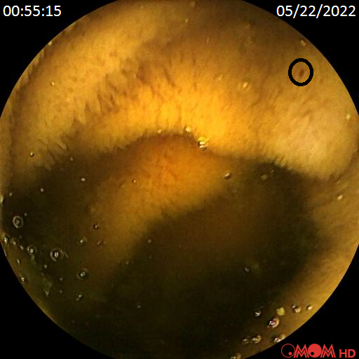
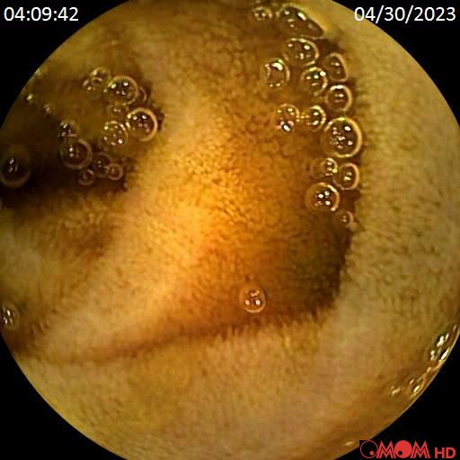
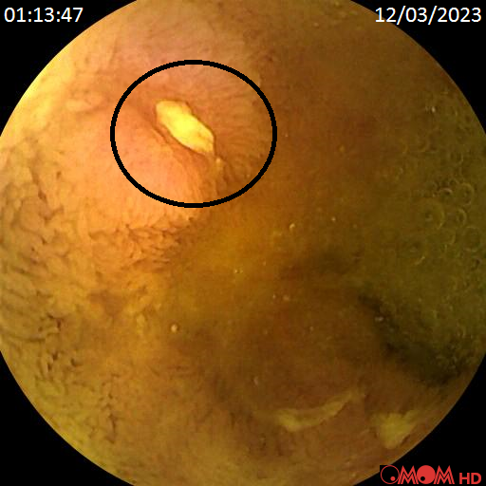
Przykłady zdjęć przed wyczyszczeniem
AVM Normal
Ulcer

Slide 4
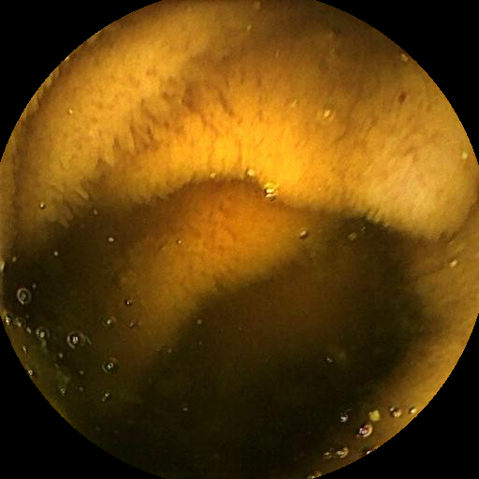
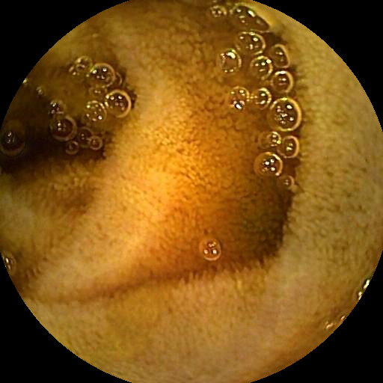
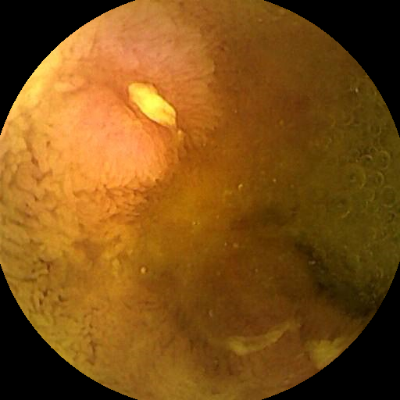
Przykłady zdjęć po wyczyszczeniu
AVM Normal
Ulcer

Slide 5
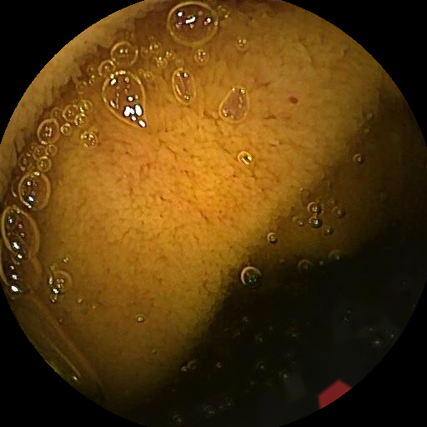
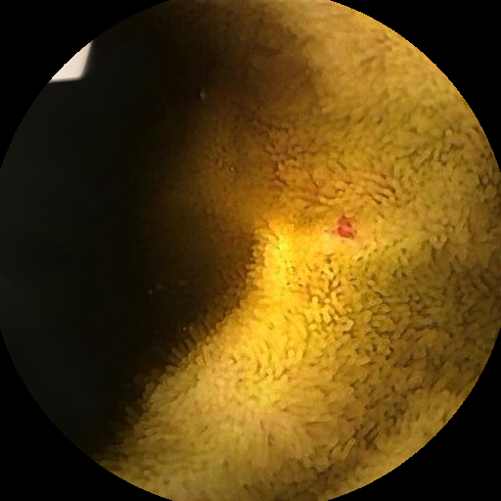
Przykłady zdjęcia do usunięcia

Slide 6
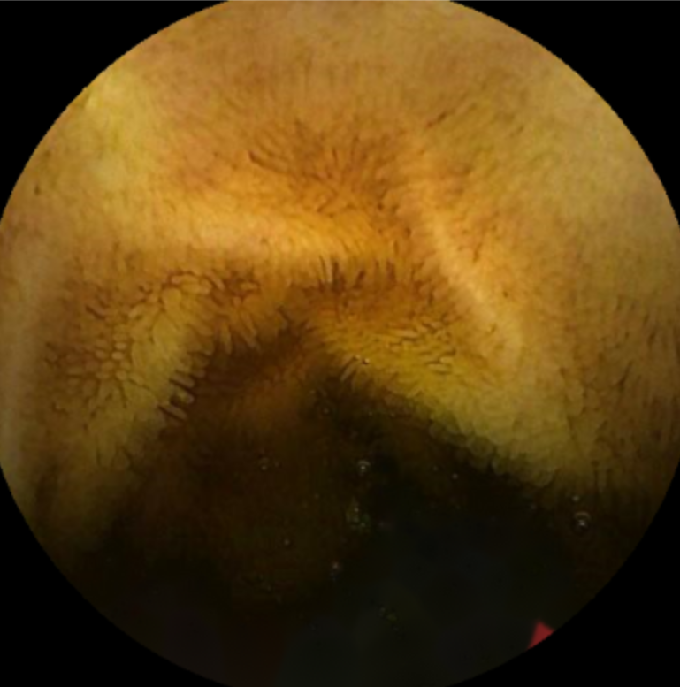
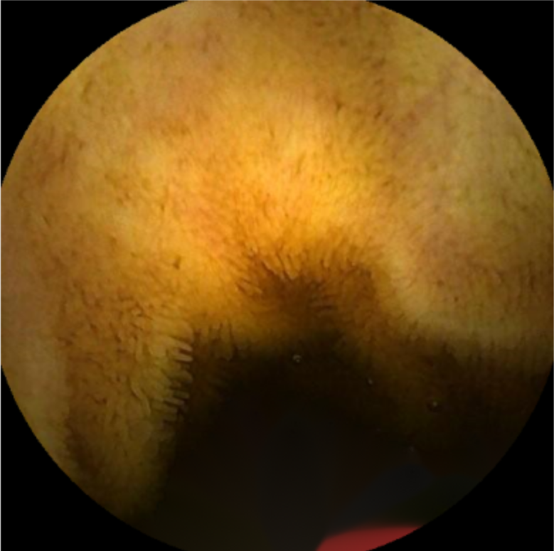
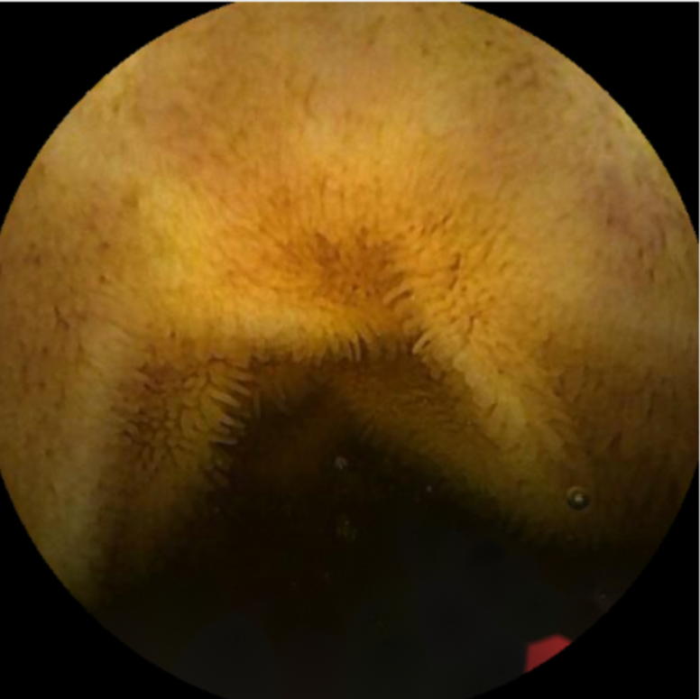

Slide 7
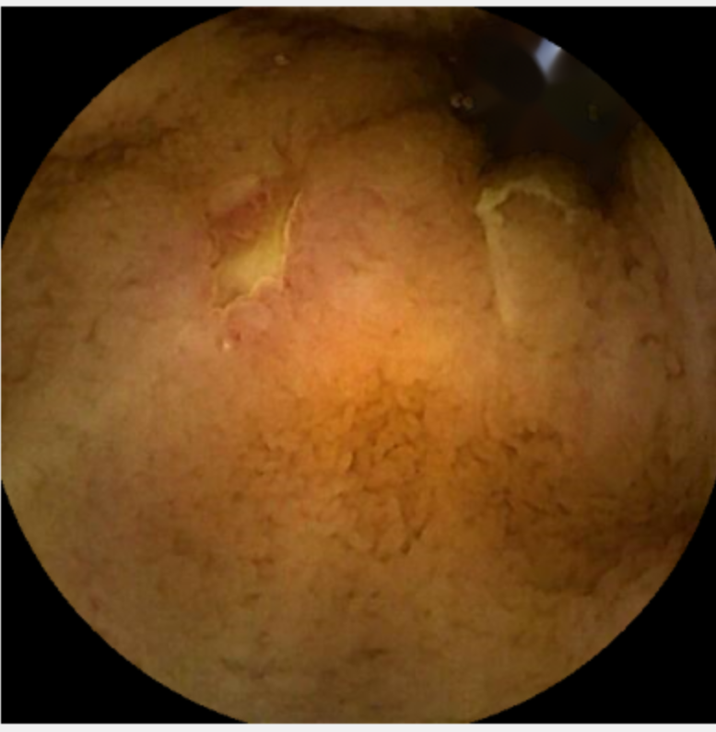
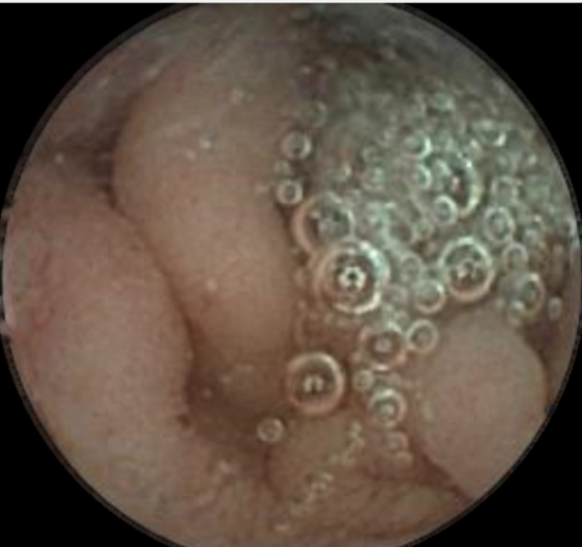
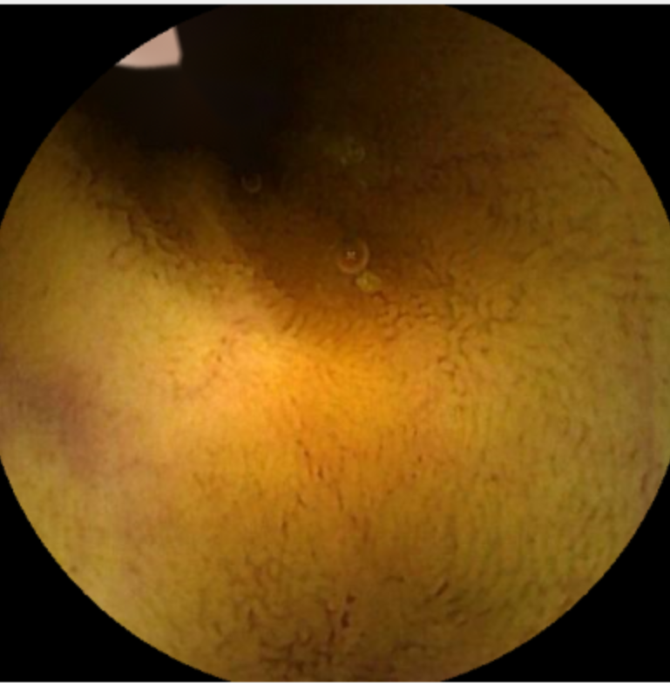

Slide 8
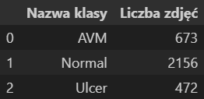
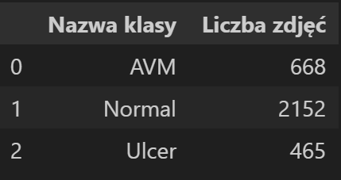
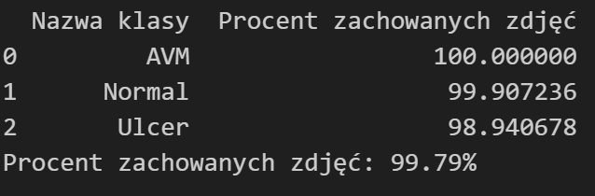
Ilość zdjęć dla każdej klasyfikacji
Przed usunięciem
Po usunięciu

Slide 9
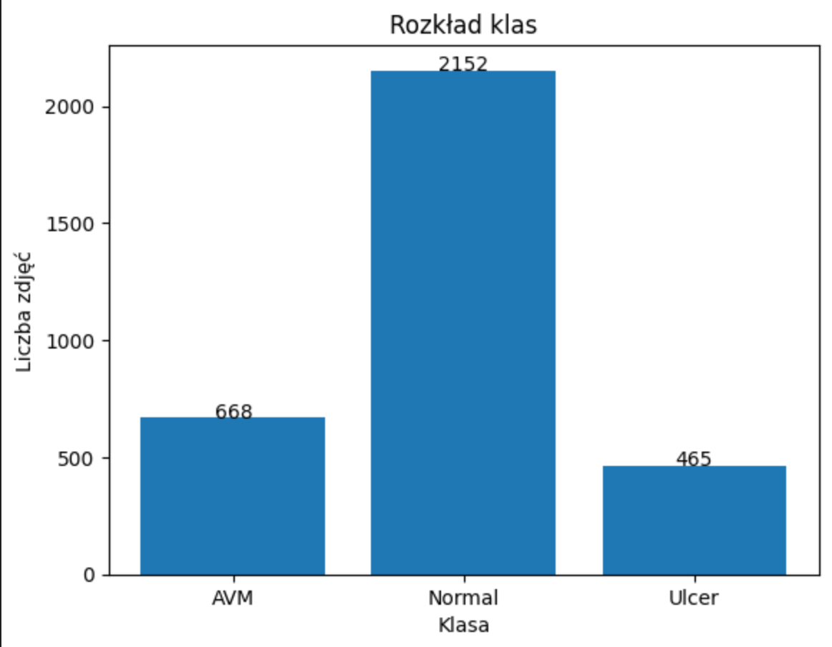
Podział klas

Slide 10
Dziękujemy za uwagę
Cezary Polkowski
Alicja Przeździecka

